Slide 1
Домашнее задание по теме «Реляционные базы данных»
МИЭМ НИУ ВШЭ
Александр Коновалов МСМТ241
Москва 2026

Slide 2
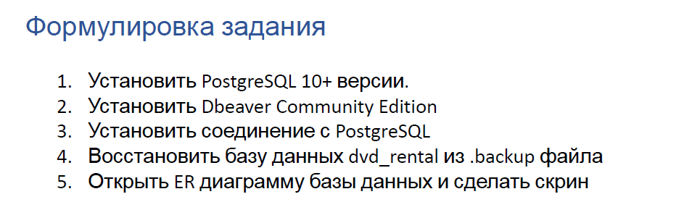
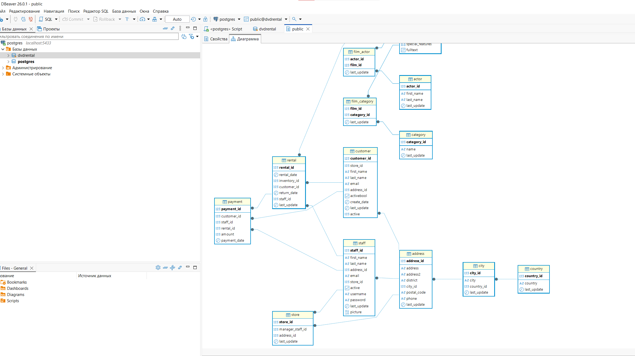
dvd_rental

Slide 3
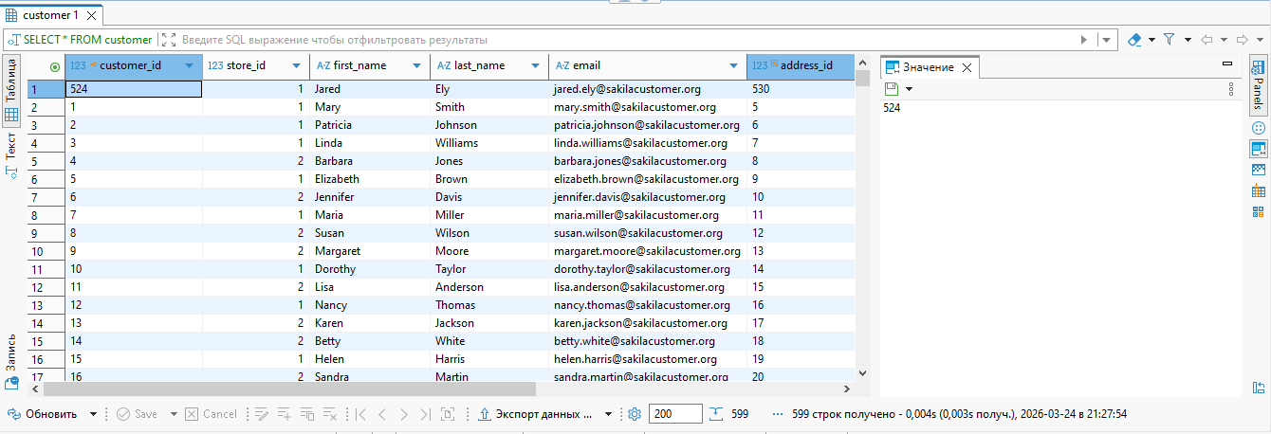
1. Вывести список всех клиентов (customer)
SELECT * FROM customer;

Slide 4

Вывести список имен и фамилий клиентов с именем Carolyn
SELECT first_name, last_name FROM customer WHERE first_name = 'Carolyn';

Slide 5
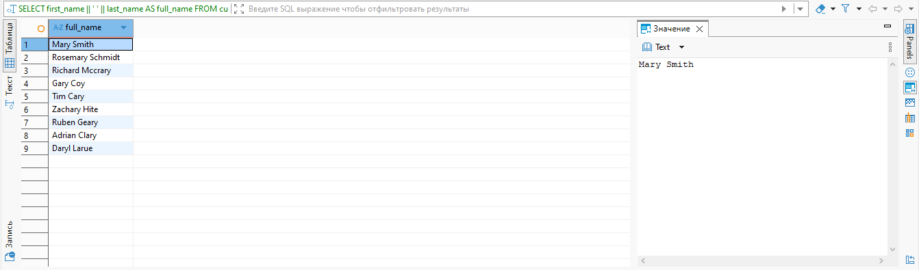
Вывести полные имена клиентов (имя + фамилия), имя или фамилия которых содержит “ary” (например: Mary, Geary), в одной колонке
SELECT first_name || ' ' || last_name AS full_name FROM customer WHERE first_name ILIKE '%ary%' OR last_name ILIKE '%ary%';

Slide 6
Вывести 20 самых крупных транзакций (payment)
SELECT * FROM payment ORDER BY amount DESC, payment_id ASC LIMIT 20;
Max payment = 11.99
20403 362 1 14759 11.99 2007-03-21 21:57:24.996
22650 204 2 15415 11.99 2007-03-22 22:17:22.996
23757 116 2 14763 11.99 2007-03-21 22:02:26.996
24553 195 2 16040 11.99 2007-03-23 20:47:59.996
24866 237 2 11479 11.99 2007-03-02 20:46:39.996
28799 591 2 4383 11.99 2007-04-07 19:14:17.996
28814 592 1 3973 11.99 2007-04-06 21:26:57.996
29136 13 2 8831 11.99 2007-04-29 21:06:07.996
18035 477 1 2306 10.99 2007-02-18 07:01:49.996
18153 511 2 2966 10.99 2007-02-20 06:07:59.996
18175 516 1 1718 10.99 2007-02-16 13:20:28.996
18265 542 2 2957 10.99 2007-02-20 05:22:13.996
18272 544 2 1434 10.99 2007-02-15 16:59:12.996
18290 550 1 3272 10.99 2007-02-21 03:46:53.996
18315 558 2 3451 10.99 2007-02-21 19:39:05.996
18366 571 1 2977 10.99 2007-02-20 06:43:53.996
18367 572 2 1889 10.99 2007-02-17 02:33:38.996
18576 21 1 3212 10.99 2007-02-20 23:33:01.996
18640 33 1 1301 10.99 2007-02-15 08:14:59.996
19336 221 1 2660 10.99 2007-02-19 09:18:28.996

Slide 7

Вывести адреса всех магазинов (подзапрос)
SELECT address FROM address WHERE address_id IN ( SELECT address_id FROM store );

Slide 8
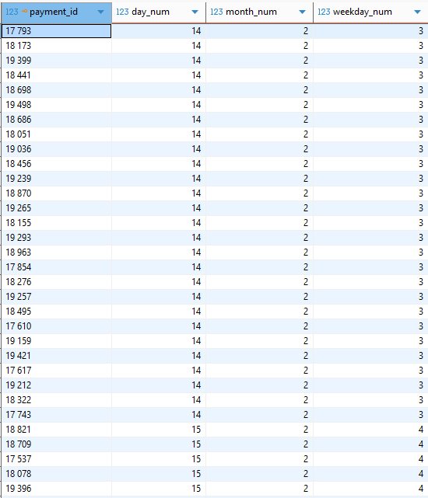
Вывести число, месяц и день недели в числовом эквиваленте (Понедельник - 1, Вторник - 2 ..) для каждой оплаты
SELECT payment_id, EXTRACT(DAY FROM payment_date)::int AS day_num, EXTRACT(MONTH FROM payment_date)::int AS month_num, EXTRACT(ISODOW FROM payment_date)::int AS weekday_num FROM payment ORDER BY payment_date, payment_id;

Slide 9
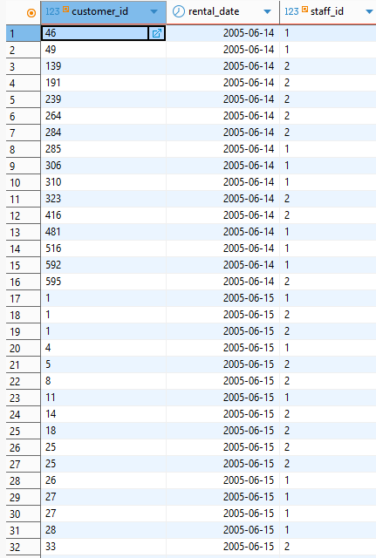
Вывести кто (customer_id), когда (rental_date) (привести к типу date) и у кого (staff_id) брал диски в аренду в Июне 2005 года
SELECT customer_id, rental_date::date AS rental_date, staff_id FROM rental WHERE rental_date >= DATE '2005-06-01' AND rental_date < DATE '2005-07-01' ORDER BY rental_date, customer_id, staff_id;

Slide 10
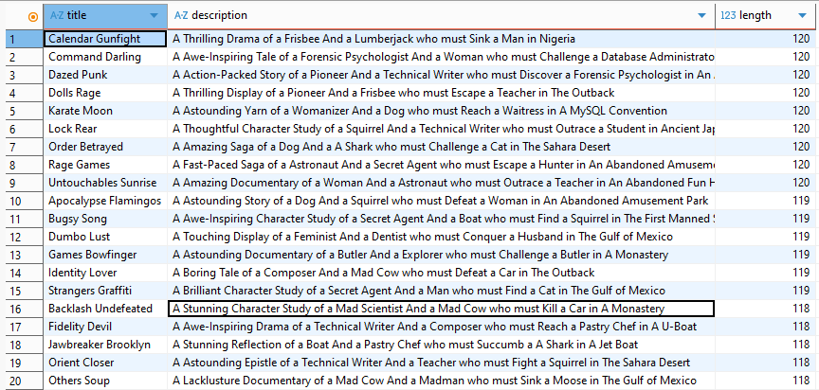
Вывести название, описание и длительность фильмов (film), выпущенных после 2000 года. Включить только фильмы длительностью в интервале от 60 до 120 минут (включительно). Показать первые 20 фильмов по длительности (самые длинные).
SELECT title, description, length FROM film WHERE release_year::int > 2000 AND length BETWEEN 60 AND 120 ORDER BY length DESC, title ASC LIMIT 20;

Slide 11
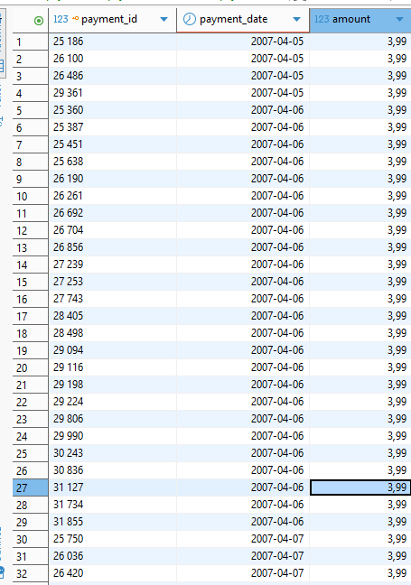
Найти все платежи (payment), совершенные в апреле 2007 года, чья стоимость не превышает 4 долларов. Показать идентификатор, дату (без времени) и стоимость платежа. Платежи отобразить в порядке убывания стоимости. При совпадении стоимости, отдать предпочтение более раннему платежу
SELECT payment_id, payment_date::date AS payment_date, amount FROM payment WHERE payment_date >= TIMESTAMP '2007-04-01 00:00:00' AND payment_date < TIMESTAMP '2007-05-01 00:00:00' AND amount <= 4 ORDER BY amount DESC, payment_date ASC, payment_id ASC;

Slide 12

Показать имена, фамилии и идентификаторы всех клиентов с именами “Jack”, “Bob”, или “Sara”, чья фамилия содержит букву “p”. Переименовать колонку с именем в “Имя”, с идентификатором в “Идентификатор”, с фамилией в “Фамилия”. Клиентов отобразить в порядке возрастания их идентификатора
SELECT first_name AS "Имя", last_name AS "Фамилия", customer_id AS "Идентификатор" FROM customer WHERE first_name IN ('Jack', 'Bob', 'Sara') AND last_name ILIKE '%p%' ORDER BY customer_id ASC;

Slide 13
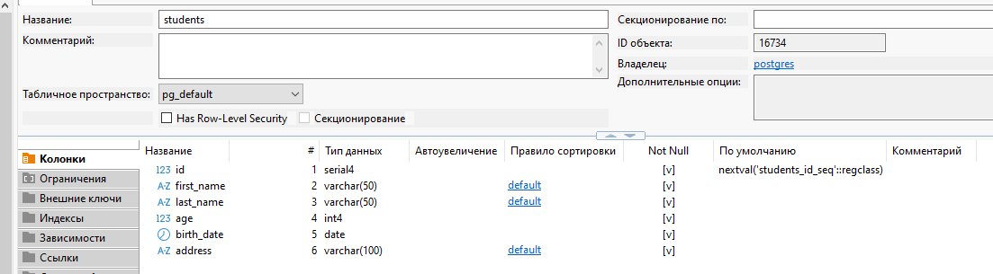
*Создать таблицу студентов с полями: имя, фамилия, возраст, дата рождения и адрес. Все поля закрыты от внесения пустых данных. Внести в таблицу 1 студента с id > 50. Посмотреть текущие записи таблицы. Внести несколько записей 1 запросом, используя автоинкремент id. Посмотреть текущие записи таблицы. Удалить 1 студента на выбор. Вывести полный список студентов. Удалить таблицу. Вывести результат запроса на выборку из таблицы студентов.
Создать таблицу студентов с полями: имя, фамилия, возраст, дата рождения и адрес. Все поля закрыты от внесения пустых данных.
CREATE TABLE students (
id SERIAL PRIMARY KEY,
first_name VARCHAR(50) NOT NULL,
last_name VARCHAR(50) NOT NULL,
age INT NOT NULL,
birth_date DATE NOT NULL,
address VARCHAR(100) NOT NULL
);

Slide 14
Внести в таблицу 1 студента с id > 50. Посмотреть текущие записи таблицы
INSERT INTO students (id, first_name, last_name, age, birth_date, address)
VALUES (54, 'Иван', 'Петров', 20, '2004-03-15', 'Москва');
SELECT * FROM students;

Slide 15
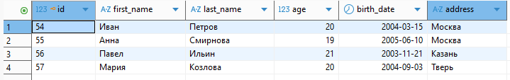
Внести несколько записей 1 запросом, используя автоинкремент id. Посмотреть текущие записи таблицы
SELECT setval('students_id_seq', 54, true);
INSERT INTO students (first_name, last_name, age, birth_date, address)
VALUES
('Анна', 'Смирнова', 19, '2005-06-10', 'Москва'),
('Павел', 'Ильин', 21, '2003-11-21', 'Казань'),
('Мария', 'Козлова', 20, '2004-09-03', 'Тверь');
SELECT *
FROM students
ORDER BY id;

Slide 16


Удалить 1 студента на выбор. Вывести полный список студентов
DELETE FROM students
WHERE id = 56;
SELECT * FROM students;
Удалить таблицу. Вывести результат запроса на выборку из таблицы студентов.
DROP TABLE students;
SELECT * FROM students;

Slide 17

«JOIN и агрегатные функции»
Вывести количество уникальных имен клиентов
SELECT COUNT(DISTINCT first_name) AS unique_customer_names
FROM customer;

Slide 18
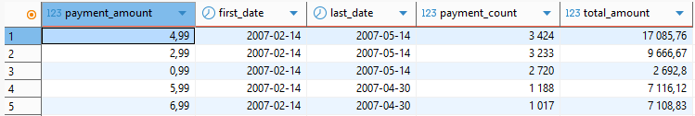
Вывести 5 самых частых сумм оплаты, их даты, количество и сумму платежей одинакового номинала
SELECT
amount AS payment_amount,
MIN(payment_date::date) AS first_date,
MAX(payment_date::date) AS last_date,
COUNT(*) AS payment_count,
ROUND(SUM(amount), 2) AS total_amount
FROM payment
GROUP BY amount
ORDER BY payment_count DESC, amount DESC
LIMIT 5;

Slide 19

Вывести число ячеек в инвентаре каждого магазина
SELECT
store_id,
COUNT(*) AS inventory_cells
FROM inventory
GROUP BY store_id
ORDER BY store_id;

Slide 20

Вывести адреса всех магазинов (JOIN)
SELECT
s.store_id,
a.address
FROM store s
JOIN address a
ON a.address_id = s.address_id
ORDER BY s.store_id;

Slide 21
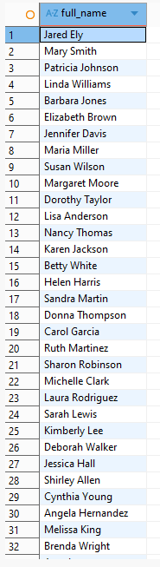
Вывести полные имена всех клиентов и сотрудников в одну колонку
SELECT first_name || ' ' || last_name AS full_name
FROM customer
UNION ALL
SELECT first_name || ' ' || last_name AS full_name
FROM staff;

Slide 22
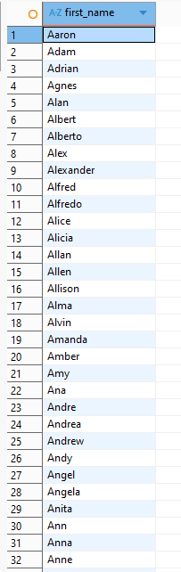
Вывести имена клиентов, которые не совпадают с именами сотрудников (except)
SELECT first_name
FROM customer
EXCEPT
SELECT first_name
FROM staff
ORDER BY first_name;

Slide 23
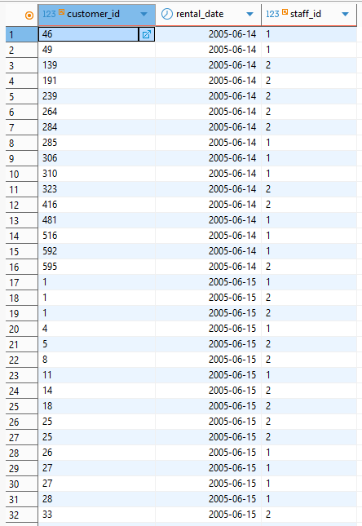
Вывести кто (customer_id), когда (rental_date) (привести к типу date) и у кого (staff_id) брал диски в аренду в Июне 2005 года
SELECT
customer_id,
rental_date::date AS rental_date,
staff_id
FROM rental
WHERE rental_date >= DATE '2005-06-01'
AND rental_date < DATE '2005-07-01'
ORDER BY rental_date, customer_id, staff_id;

Slide 24

Вывести id всех клиентов, которые имеют 40+ оплат. Посчитать средний размер транзакции для всех клиентов и округлить до 2 знаков, вывести в отдельный столбец
SELECT
customer_id,
ROUND(AVG(amount), 2) AS avg_payment
FROM payment
GROUP BY customer_id
HAVING COUNT(*) >= 40
ORDER BY customer_id;

Slide 25
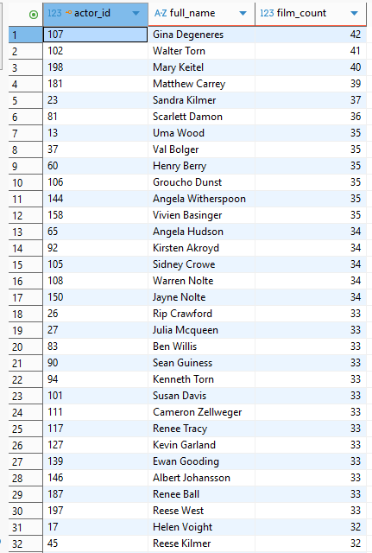

Вывести id, полное имя актера и посчитать в скольких фильмах снялся. (Подсказка: подумать по какому полю сгруппировать: по имени или по id). Выяснить, какой актер снялся в бОльшем количестве фильмов
SELECT
a.actor_id,
a.first_name || ' ' || a.last_name AS full_name,
COUNT(fa.film_id) AS film_count
FROM actor a
JOIN film_actor fa
ON fa.actor_id = a.actor_id
GROUP BY a.actor_id, a.first_name, a.last_name
ORDER BY film_count DESC, a.actor_id;
какой актер снялся в бОльшем количестве фильмов
SELECT
a.actor_id,
a.first_name || ' ' || a.last_name AS full_name,
COUNT(fa.film_id) AS film_count
FROM actor a
JOIN film_actor fa
ON fa.actor_id = a.actor_id
GROUP BY a.actor_id, a.first_name, a.last_name
ORDER BY film_count DESC, a.actor_id
LIMIT 1;

Slide 26
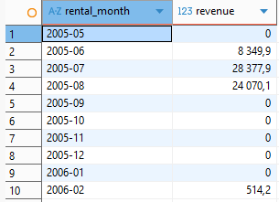
Посчитать выручку в каждом месяце работы проката. Месяц должен рассчитываться по rental_date, а не по payment_date. Округлить выручку до одного знака после запятой. Отсортировать строки в хронологическом порядке. ( Подсказка: есть месяц проката, где выручки не было (нет данных о платежах) – он должен присутствовать в отчете)
WITH months AS (
SELECT generate_series(
date_trunc('month', MIN(rental_date)),
date_trunc('month', MAX(rental_date)),
interval '1 month'
)::date AS month_start
FROM rental
),
month_revenue AS (
SELECT
date_trunc('month', r.rental_date)::date AS month_start,
COALESCE(SUM(p.amount), 0) AS revenue
FROM rental r
LEFT JOIN payment p
ON p.rental_id = r.rental_id
GROUP BY date_trunc('month', r.rental_date)::date
)
SELECT
TO_CHAR(m.month_start, 'YYYY-MM') AS rental_month,
ROUND(COALESCE(mr.revenue, 0), 1) AS revenue
FROM months m
LEFT JOIN month_revenue mr
ON mr.month_start = m.month_start
ORDER BY m.month_start;

Slide 27
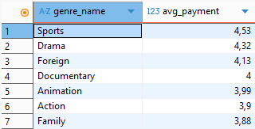
Найти средний платеж по каждому жанру фильма. Отобразить только те жанры, к которым относится более 60 различных фильмов. Округлить средний платеж до двух знаков после запятой. Дать названия столбцам. Отобразить жанры в порядке убывания среднего платежа
SELECT
c.name AS genre_name,
ROUND(AVG(p.amount), 2) AS avg_payment
FROM category c
JOIN film_category fc
ON fc.category_id = c.category_id
JOIN inventory i
ON i.film_id = fc.film_id
JOIN rental r
ON r.inventory_id = i.inventory_id
JOIN payment p
ON p.rental_id = r.rental_id
GROUP BY c.category_id, c.name
HAVING COUNT(DISTINCT fc.film_id) > 60
ORDER BY avg_payment DESC, genre_name;

Slide 28
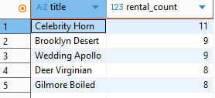
Какие фильмы чаще всего берут напрокат по субботам? Показать названия первых 5 по популярности фильмов. Если у фильмов одинаковая популярность, отдать предпочтение первому по алфавиту.
SELECT
f.title,
COUNT(*) AS rental_count
FROM rental r
JOIN inventory i
ON i.inventory_id = r.inventory_id
JOIN film f
ON f.film_id = i.film_id
WHERE EXTRACT(ISODOW FROM r.rental_date) = 6
GROUP BY f.film_id, f.title
ORDER BY rental_count DESC, f.title ASC
LIMIT 5;

Slide 29
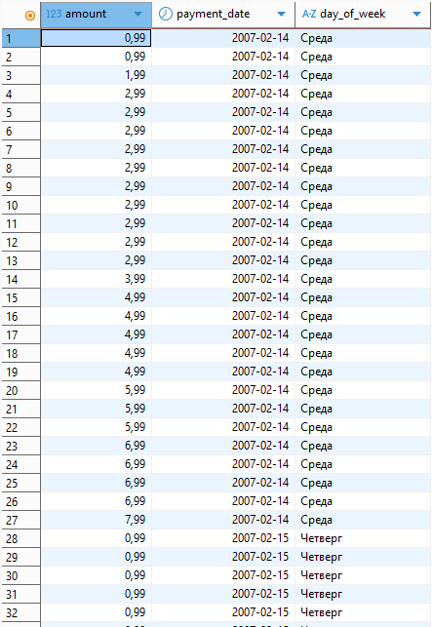
«Оконные функции, простые запросы, накопление»
Вывести сумму, дату и день недели для каждой оплаты (текстом)
SELECT
amount,
payment_date::date AS payment_date,
CASE EXTRACT(ISODOW FROM payment_date)
WHEN 1 THEN 'Понедельник'
WHEN 2 THEN 'Вторник'
WHEN 3 THEN 'Среда'
WHEN 4 THEN 'Четверг'
WHEN 5 THEN 'Пятница'
WHEN 6 THEN 'Суббота'
WHEN 7 THEN 'Воскресенье'
END AS day_of_week
FROM payment
ORDER BY payment_date, amount;

Slide 30

Распределить фильмы в три категории по длительности: "Короткие": менее 70 мин, "Средние": 70 (вкл) - 130 (не вкл), "Длинные": больше или равно 130 мин. Рассчитать количество прокатов и количество фильмов в каждой такой категории. Если прокатов у фильма не было, не включать его в расчеты количества фильмов в категории (подумать над типом джоина). (Подсказка: количество фильмов и количество прокатов не будут одинаковыми, ведь фильм берут на прокат много раз)
SELECT
CASE
WHEN f.length < 70 THEN 'Короткие'
WHEN f.length >= 70 AND f.length < 130 THEN 'Средние'
ELSE 'Длинные'
END AS film_category,
COUNT(DISTINCT f.film_id) AS films_count,
COUNT(r.rental_id) AS rentals_count
FROM film f
JOIN inventory i
ON i.film_id = f.film_id
JOIN rental r
ON r.inventory_id = i.inventory_id
GROUP BY film_category
ORDER BY film_category;

Slide 31
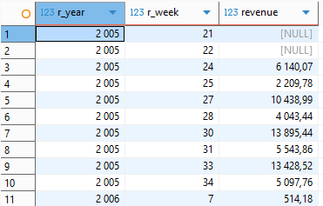
Рассчитать накопленную сумму недельной выручки бизнеса. Вывести всю таблицу weekly_revenue с дополнительным столбцом с накопленной суммой. Округлить накопленную выручку до целого числа
DROP TABLE IF EXISTS weekly_revenue;
CREATE TABLE weekly_revenue AS
SELECT
EXTRACT(YEAR FROM rental_date) AS r_year,
EXTRACT(WEEK FROM rental_date) AS r_week,
SUM(amount) AS revenue
FROM rental r
LEFT JOIN payment p
ON p.rental_id = r.rental_id
GROUP BY 1, 2
ORDER BY 1, 2;
SELECT *
FROM weekly_revenue;

Slide 32
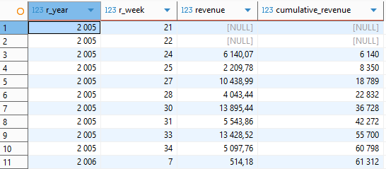
Рассчитать накопленную сумму недельной выручки бизнеса. Вывести всю таблицу weekly_revenue с дополнительным столбцом с накопленной суммой. Округлить накопленную выручку до целого числа
SELECT
r_year,
r_week,
revenue,
ROUND(SUM(revenue) OVER (ORDER BY r_year, r_week), 0) AS cumulative_revenue
FROM weekly_revenue
ORDER BY r_year, r_week;

Slide 33
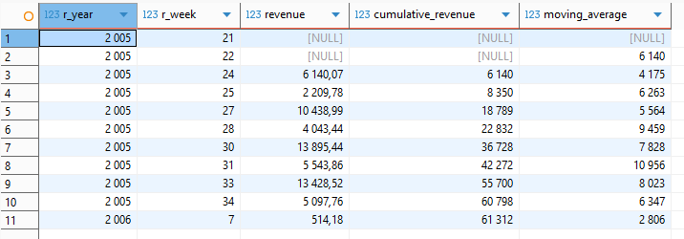
Рассчитать скользящую среднюю недельной выручки бизнеса. Использовать неделю до, текущую неделю, и неделю после для расчета среднего значения. Вывести всю таблицу weekly_revenue с дополнительными столбцами с накопленной суммой и скользящей средней. Округлить скользящую среднюю до целого числа
SELECT
r_year,
r_week,
revenue,
ROUND(SUM(revenue) OVER (ORDER BY r_year, r_week), 0) AS cumulative_revenue,
ROUND(
AVG(revenue) OVER (
ORDER BY r_year, r_week
ROWS BETWEEN 1 PRECEDING AND 1 FOLLOWING
),
0
) AS moving_average
FROM weekly_revenue
ORDER BY r_year, r_week;

Slide 34
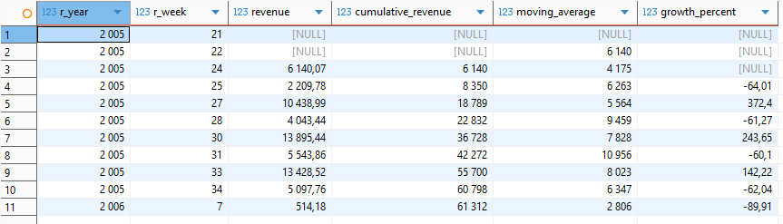
Посчитать прирост недельной выручки бизнеса в %. Вывести всю таблицу weekly_revenue с дополнительными столбцами с накопленной суммой, скользящей средней и приростом. Округлить прирост в процентах до 2 знаков после запятой
SELECT
r_year,
r_week,
revenue,
ROUND(SUM(revenue) OVER (ORDER BY r_year, r_week), 0) AS cumulative_revenue,
ROUND(
AVG(revenue) OVER (
ORDER BY r_year, r_week
ROWS BETWEEN 1 PRECEDING AND 1 FOLLOWING
),
0
) AS moving_average,
ROUND(
CASE
WHEN LAG(revenue) OVER (ORDER BY r_year, r_week) IS NULL THEN NULL
WHEN LAG(revenue) OVER (ORDER BY r_year, r_week) = 0 THEN NULL
ELSE
(revenue - LAG(revenue) OVER (ORDER BY r_year, r_week))
/ LAG(revenue) OVER (ORDER BY r_year, r_week) * 100
END,
2
) AS growth_percent
FROM weekly_revenue
ORDER BY r_year, r_week;

Slide 35
1. Вывести список всех клиентов (customer)

Slide 36
1. Вывести список всех клиентов (customer)

